Slide 1

P6 – IML
Classez des images à l'aide d'algorithmes de Deep Learning

Slide 2
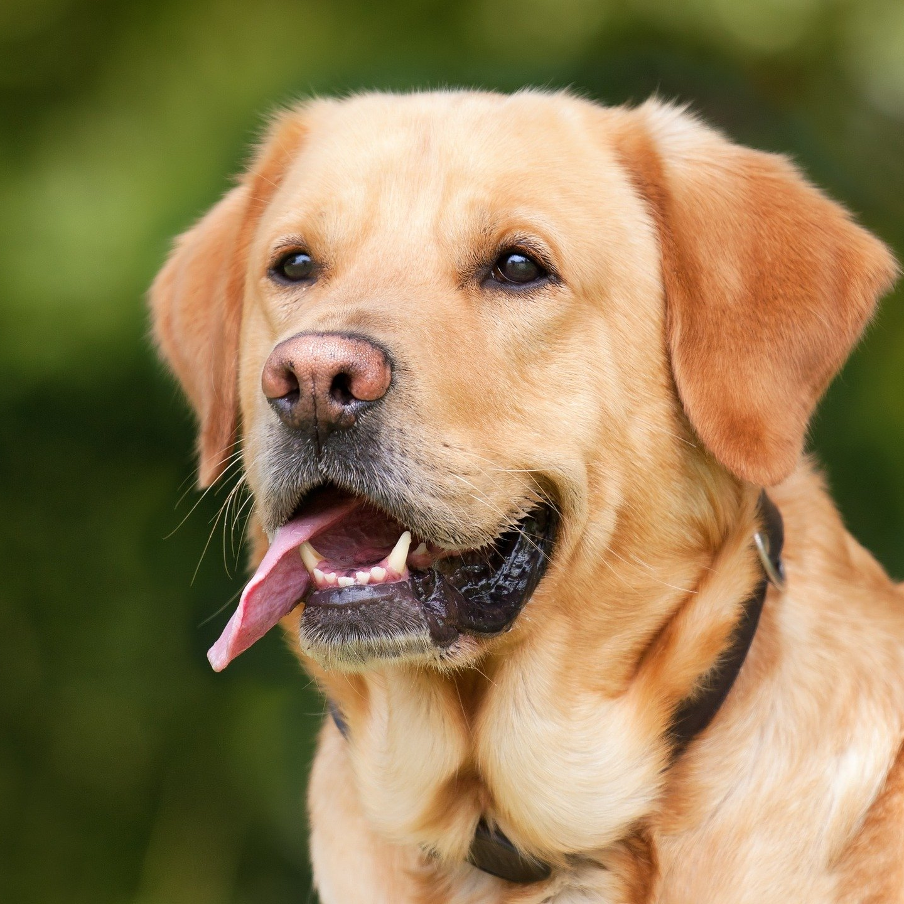


Sommaire
Le Projet :
Présentation de la problématique
Cleaning effectué
Feature engineering
Exploration
Présentation des différentes pistes de modélisation effectuées
Mon propre réseau CNN
Le transfer learning
Présentation du modèle final sélectionné (pour chaque approche) ainsi que des performances et améliorations effectuées

Slide 3
Le Projet

Slide 4
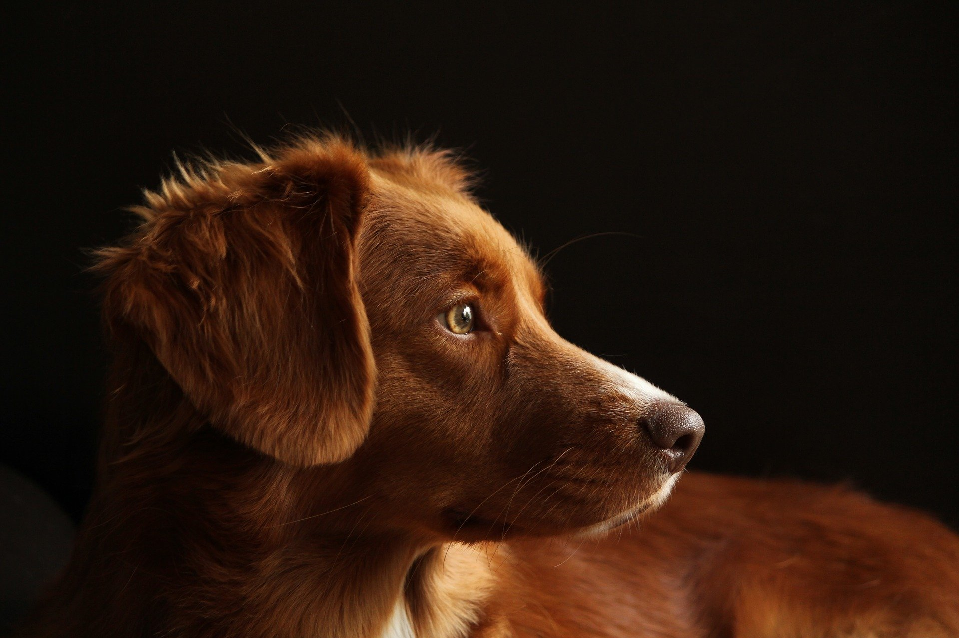
Présentation de la problématique
Classez des images à l'aide d'algorithmes de Deep Learning
Nous sommes bénévole pour l'association de protection des animaux de notre quartier.
L’association aimerait obtenir un algorithme capable de classer les images en fonction de la race du chien présent sur l'image.
Utilisation du Stanford Dogs Dataset.
Mise en œuvre de deux approches :
CNN from Scratch
Transfert learning
Les comparer

Slide 5
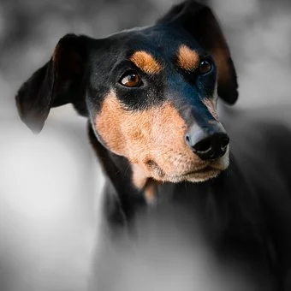
Environnement
CPU ordinateur
Essai GPU ordinateur
Google COLAB PRO

Slide 6
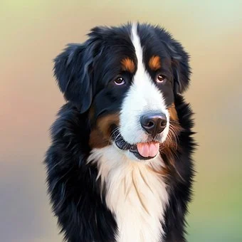
Cleaning effectué
Données initiales :
20580 images
120 races de chiens
Création de 3 dossiers train, test et val. Ils sont équilibrés sur les races grâce à 2 train-test-split.
Resize en (150,150)
Utilisation d’ « ImageDataGenerator » adaptés aux modèles

Slide 7
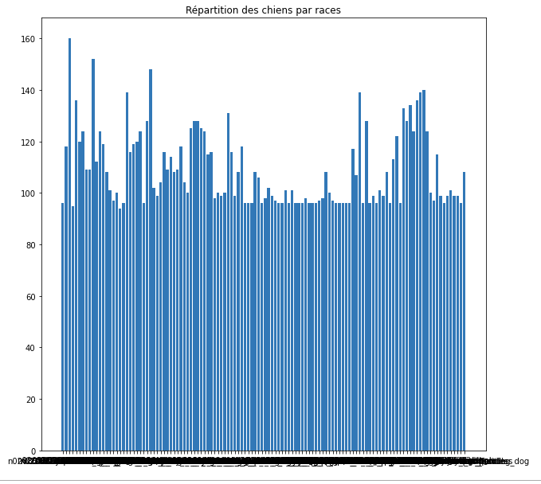
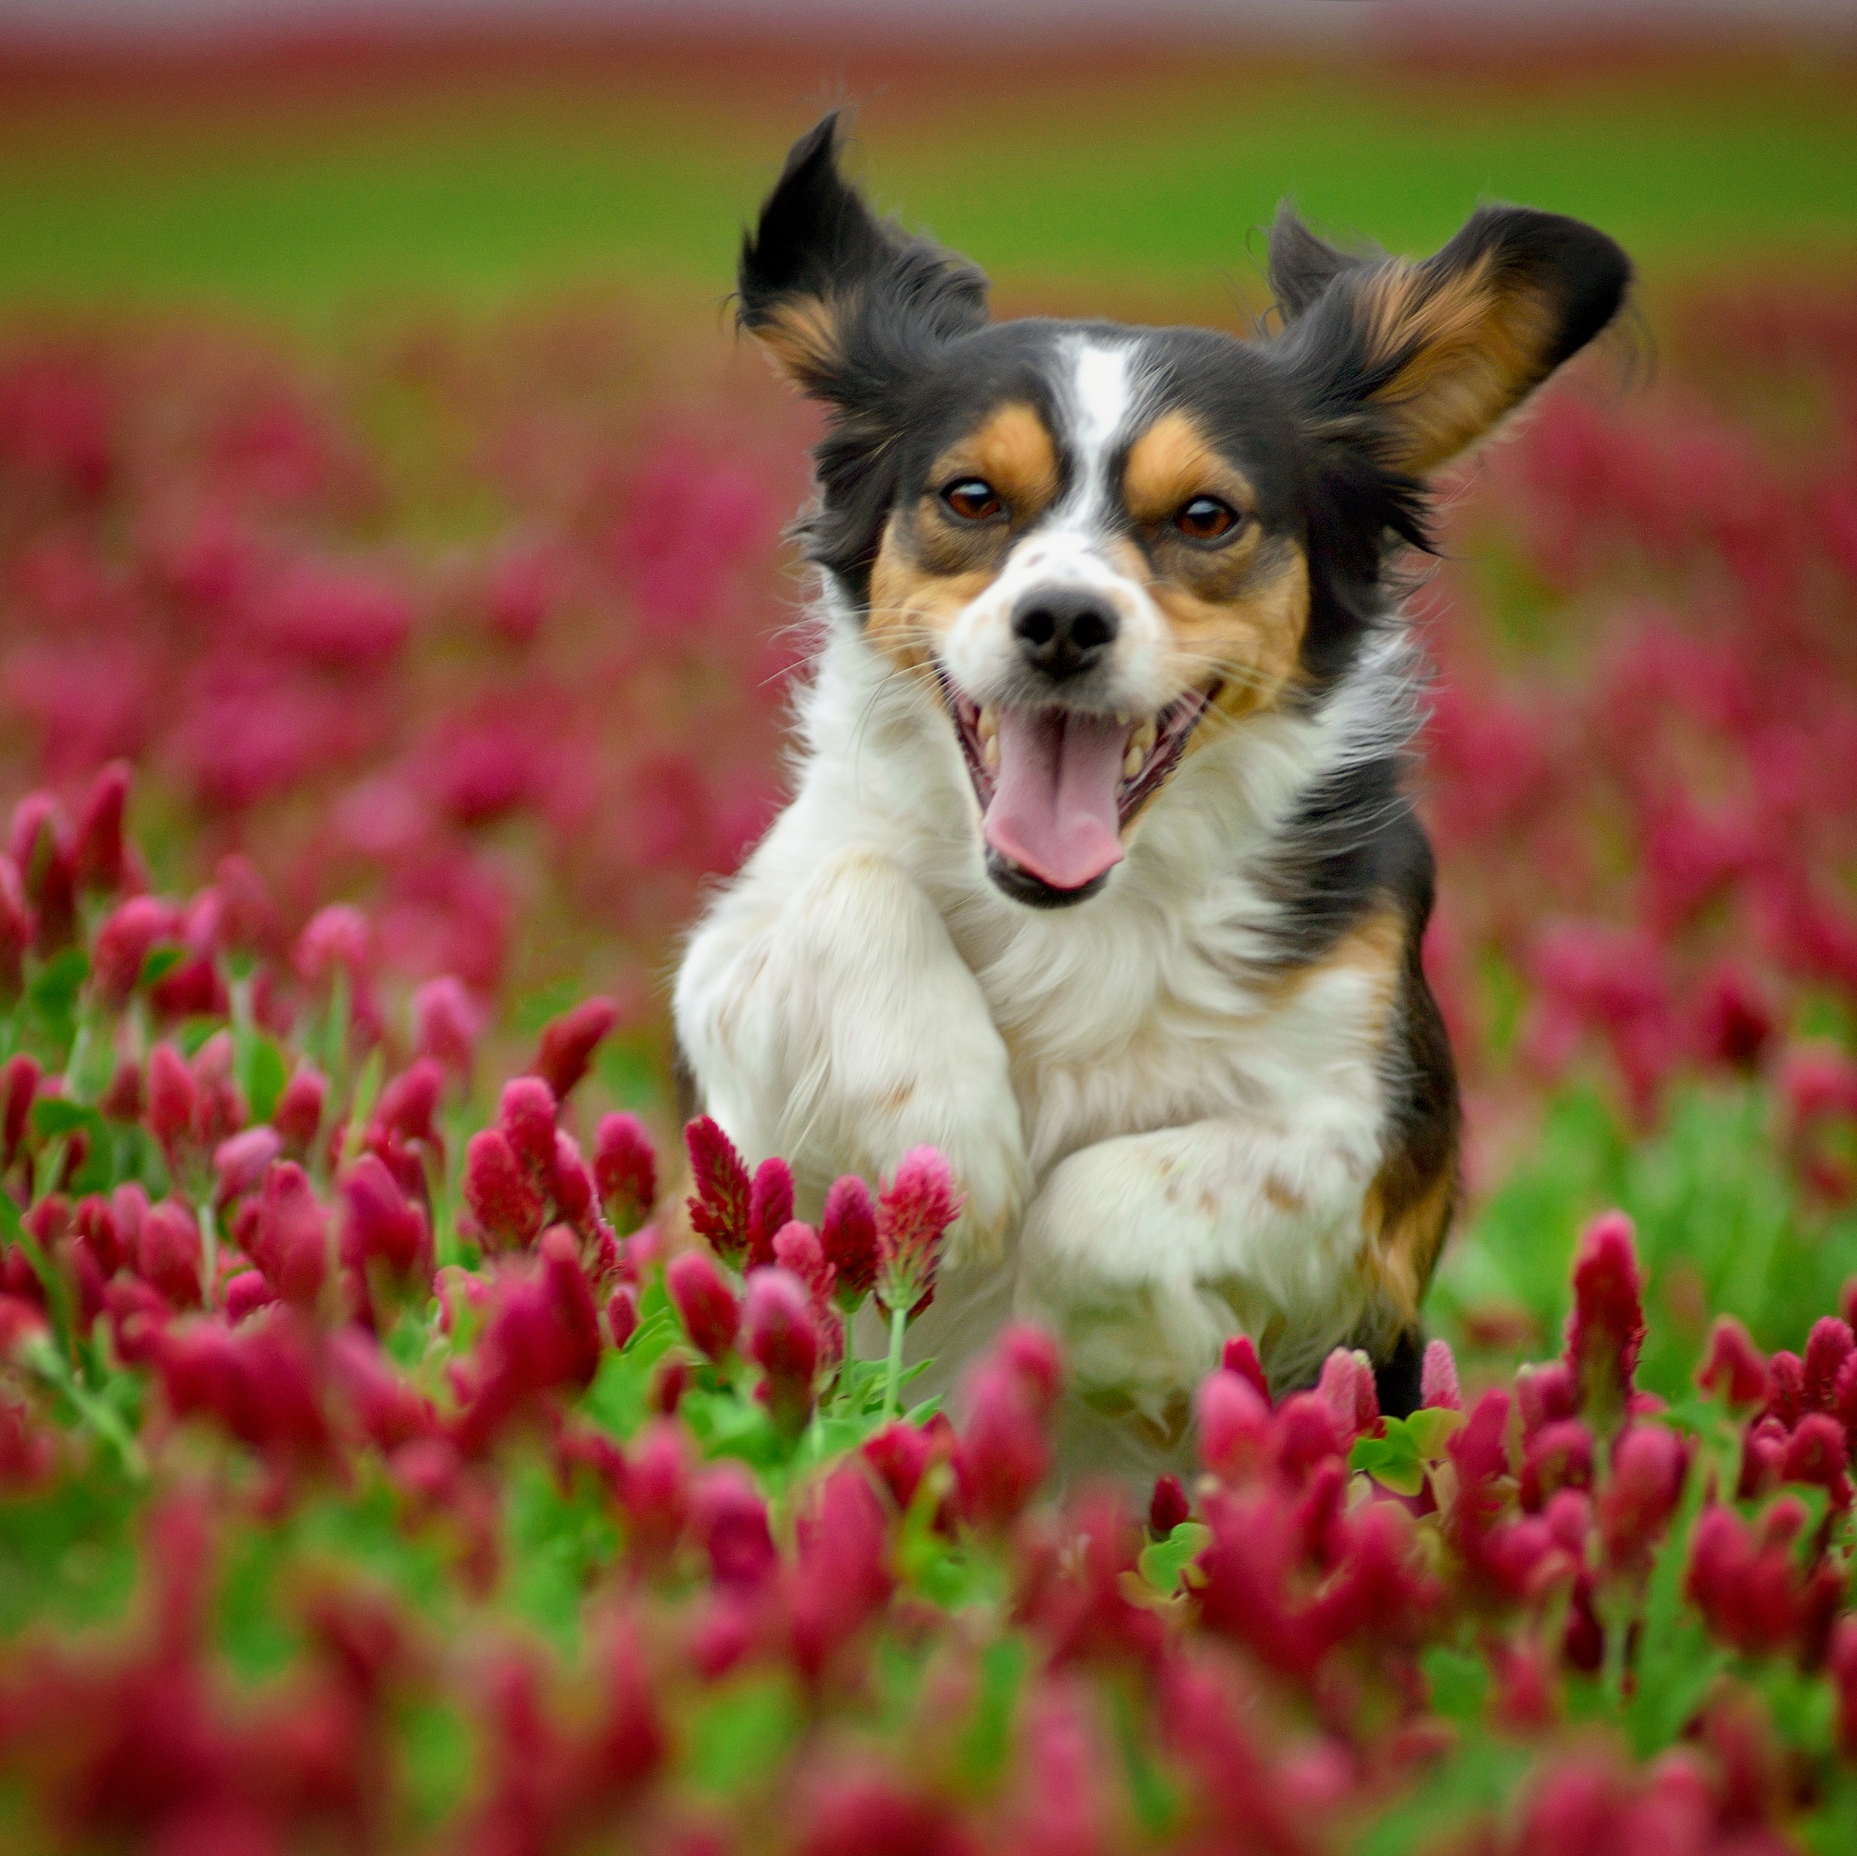
Exploration
Max 160 _ Min 94

Slide 8
Présentation des différentes pistes de modélisation effectuées

Slide 9
Présentation des différentes pistes de modélisation effectuées Mon propre réseau CNN
Data_augmentation sur train :
rotation_range=20
rescale=1./255
horizontal_flip = True
vertical_flip = True
width_shift_range = 0.2
height_shift_range = 0.2
zoom_range = 0.3
Data_augmentation sur val :
rescale=1./255

Slide 10
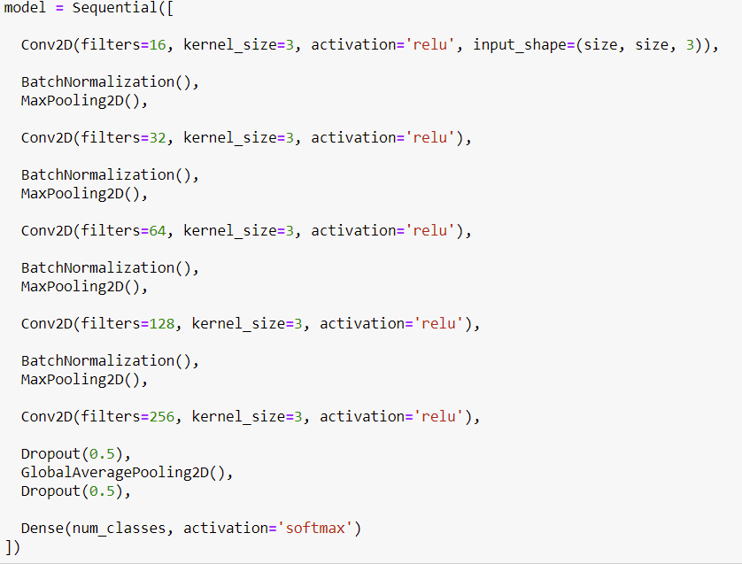
Présentation des différentes pistes de modélisation effectuées Mon propre réseau CNN
Model de base :

Slide 11
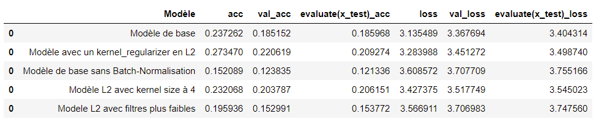
Présentation des différentes pistes de modélisation effectuées Mon propre réseau CNN
Modèle de base avec un kernel_regularizer en L2
Modèle de base sans Batch-Normalisation
Modèle L2 avec kernel size à 4
Modèle L2 avec filtres plus faibles
Modèle L2 avec filtres décroissant
Résultats :

Slide 12
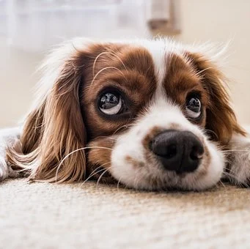
Présentation des différentes pistes de modélisation effectuées Le transfer learning
Les modèles testés :
Xception
InceptionV3
ResNet50

Slide 13
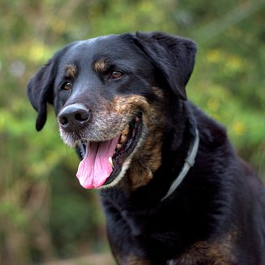
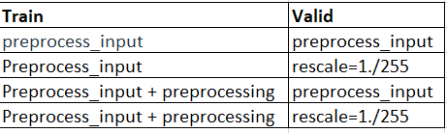
Présentation des différentes pistes de modélisation effectuées Le transfer learning
Essai de différents modèles :
inception_v3
Xception
Resnet50
Essai de différents optimizer:
Adam
Sgd
RMSprop
Adamax
Nadam
Essai de différents preprocessing:
Ajout de couches

Slide 14
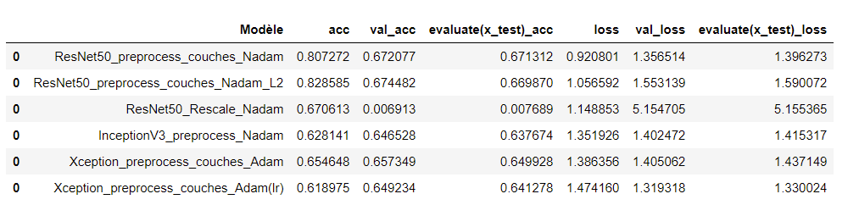
Présentation des différentes pistes de modélisation effectuées Le transfer learning
Résultats:

Slide 15
Modèles finaux sélectionnés

Slide 16
Présentation du modèle final sélectionné Mon propre réseau CNN

Slide 17
Présentation du modèle final sélectionné Le transfer learning

Slide 18
Présentation du modèle final sélectionné ResNet50_preprocess_couches_Nadam
Data Augmentation
Dropout
Choix de l’optimizer
Fit_generator

Slide 19
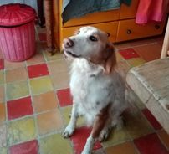
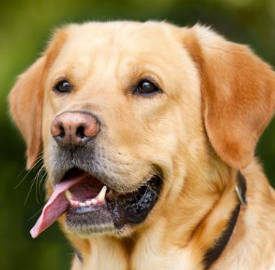
Essai sur notre meilleur modèle
1 - English_setter
2 - Brittany_spaniel
Chargement de l’image :
Reshape
Img_to_array
Expend_dims
preprocess_input()
golden_retriever

Slide 20
Synthèse
Nous avons bien réalisé un algorithme de détection de la race du chien sur une photo.
ResNet50, preprocess_input sur les données de validation, des couches ont été ajoutées au model, l'optimizeur est Nadam
67% des images de test sont bien classées

Slide 21
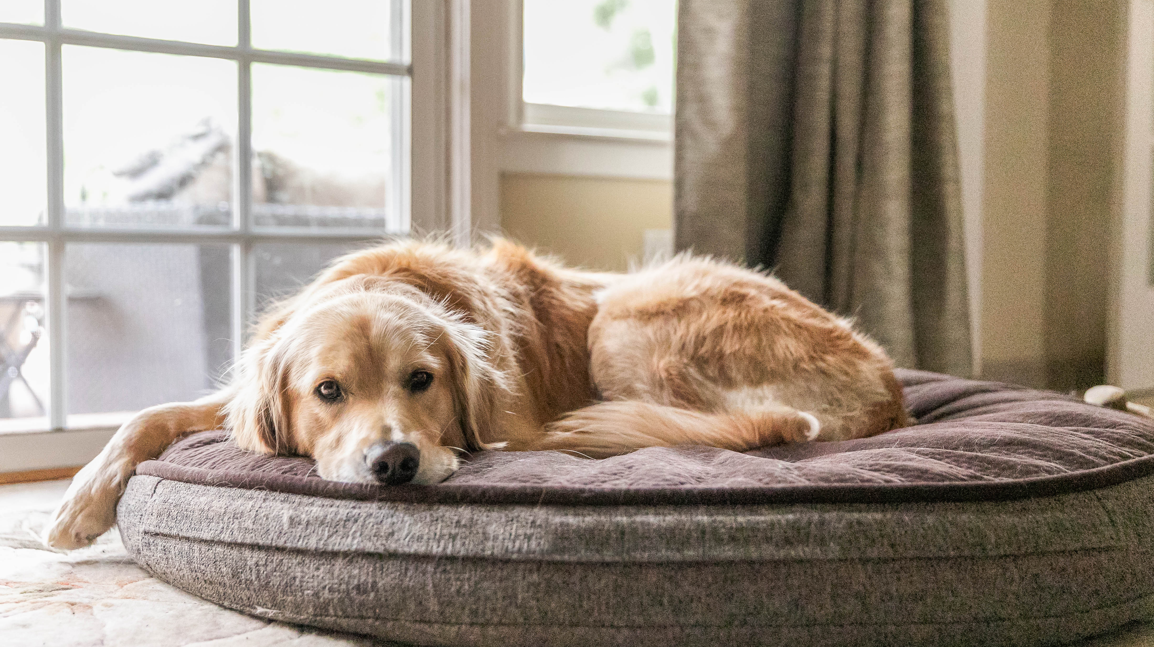
MERCI

